Slide 1



项目汇报 / 智慧医疗 · 精准诊疗 · AI应用
东软智慧云脑诊疗平台
面向患者、医生、管理员的AI辅助诊疗微服务平台，覆盖诊前至诊后全流程，构建完整智慧医疗业务闭环。
10+
4 端
30+
后端服务模块
应用终端
数据库表
组长：彭佳成 组员：周栩乐、 吴皓睿、 王选默、吴振凯
2026 - smart_cloud_brain
Notes:
大家好，今天我将为大家汇报东软智慧云脑诊疗平台项目。这是一个面向患者、医生、管理员三类用户的AI辅助诊疗微服务平台，我们实现了从诊前分诊到诊后病历处方的全流程覆盖，形成了一套可运行、可演示、可部署的完整业务闭环。平台目前包含10+后端服务模块、4端应用和30张数据库表，为智慧医疗场景提供了完整的解决方案。

Slide 2





01 项目定位：把AI融入真实就诊闭环
面向患者、医生、管理员三类核心用户，将AI分诊、病历生成、审方及智能排班等能力深度嵌入业务流程，打通就诊全链路，实现技术赋能医疗场景的闭环落地。
患者端：移动端全流程自助
医生端：AI辅助高效诊疗
管理端：全局资源配置调度
AI分诊引导精准挂号，支持自主查询病历与处方，优化就医体验，实现院前到院后闭环服务。
AI优化接诊队列，辅助生成病历、智能审方，降低风险，释放医生精力聚焦核心诊疗。
维护全院基础数据，AI优化医护排班与分诊规则，实现医疗资源全局高效调度。
全栈工程架构交付
Spring Boot微服务、Vue三端应用、KingbaseES数据库、Docker容器化部署。
标准化流程与资产交付
含Postman自动化测试套件及全生命周期技术文档。
Notes:
首先是项目定位，我们的核心目标是把AI真正融入到真实的就诊闭环中。这个平台面向患者、医生、管理员三类用户，核心是将AI分诊、AI病历、AI审方和AI排班建议这些能力，无缝接入到真实的数据库流程里。患者可以通过平台完成分诊、挂号、查病历处方；医生可以处理接诊队列、生成病历、完成审方；管理员则可以维护基础数据、排班、分诊台等配置。我们的交付物包含了完整的微服务、三端应用、数据库、容器编排、接口测试工具以及全流程的设计与部署文档。

Slide 3








02 需求理解：解决“流程割裂”和“AI孤岛”
核心洞察：项目不是单纯做模型训练，而是让AI能力深度嵌入并服务于完整的医疗业务诊疗闭环
▍传统模式痛点：数据分散与价值断层
▍项目重构方案：统一架构与服务闭环
多端数据割裂
AI结果无沉淀
Gateway统一入口
唯一事实库落库
医患管多端数据孤立，形成信息壁垒，无法实现全视角诊疗数据互通共享。
AI分析结果无落库追踪机制，模型效果无法评估，辅助决策价值流失。
构建统一API网关，汇聚分发前端请求，规范接口调用，降低系统耦合与维护成本。
建立统一数据底座，全量落库流程与AI数据，实现数据可追溯、可审计。
业务链路缺失
系统边界模糊
AI能力服务化封装
实时风险通知推送
病历、处方、排班等核心业务缺少统一串联链路，流程断点多，效率低下。
接口、权限、存储边界模糊，系统耦合度高，维护困难且扩展性差。
封装统一AI Service，业务系统直接调用接口复用能力，提升开发效率。
通过异步事件+WebSocket，实现异常与风险毫秒级推送，确保信息即时触达。
Notes:
接下来是我们对需求的理解，我们发现传统的医疗AI项目普遍存在两个核心问题：流程割裂和AI孤岛。
具体来说，左侧展示了传统模式的四大痛点：患者端、医生端、管理端的数据是割裂的；AI的结果只停留在演示页面，无法落库追踪；病历、处方、通知、排班这些核心业务缺少统一的链路；同时接口、权限、数据库的边界也不清晰，导致系统维护困难。
针对这些问题，我们的方案如右侧所示：通过Gateway做统一入口，规范所有接口调用；以KingbaseES作为唯一事实库，保证所有流程数据可查询、可追溯；将AI能力做服务化封装，业务服务只需要调用统一的ai-service，降低耦合；同时通过异步事件和WebSocket实现风险通知的实时推送，真正让AI能力服务于完整的医疗业务流程，实现诊疗闭环的全覆盖。

Slide 4






03 核心业务闭环：诊前 → 诊中 → 诊后 → 管理复盘
全流程数据化沉淀，实现可追溯、可演示、可测试、可验收的完整链路管理
01 患者主诉提交
02 AI智能分诊
03 智能挂号选源
04 接诊诊疗处置
05 结果与风险通知
患者登录提交主诉与健康信息，形成初始档案。
解析主诉匹配症状库，智能推荐就诊科室与医生。
展示号源与排班，患者自主选择并锁定资源。
医生调取档案问诊，系统辅助生成病历与处方。
诊疗结果与风险提示实时推送，支持在线复诊查询。
管理端全链路贯穿支撑
人机协同的安全合规底线
负责基础数据维护、AI策略发布与人工改派，监控系统状态，统计关键指标。
AI提供辅助建议，病历、处方及排班需人工审核落库，确保医疗安全。
Notes:
我们的核心业务闭环覆盖了诊前、诊中、诊后到管理复盘的全流程，每一步都会产生对应的后端数据，方便演示、测试和验收。整个流程从患者登录提交主诉开始，然后通过AI分诊推荐科室和医生，患者在线挂号选择号源，之后医生接诊生成病历和处方，最后通过风险通知让患者查询结果。同时，管理端的能力贯穿始终，包括基础数据维护、AI排班发布、分诊台人工改派和运行状态统计。需要强调的是，AI在整个流程中只做辅助建议，最终的病历、处方、排班都需要由医生或管理员确认后才会落库，保证医疗流程的合规性和安全性。

Slide 5
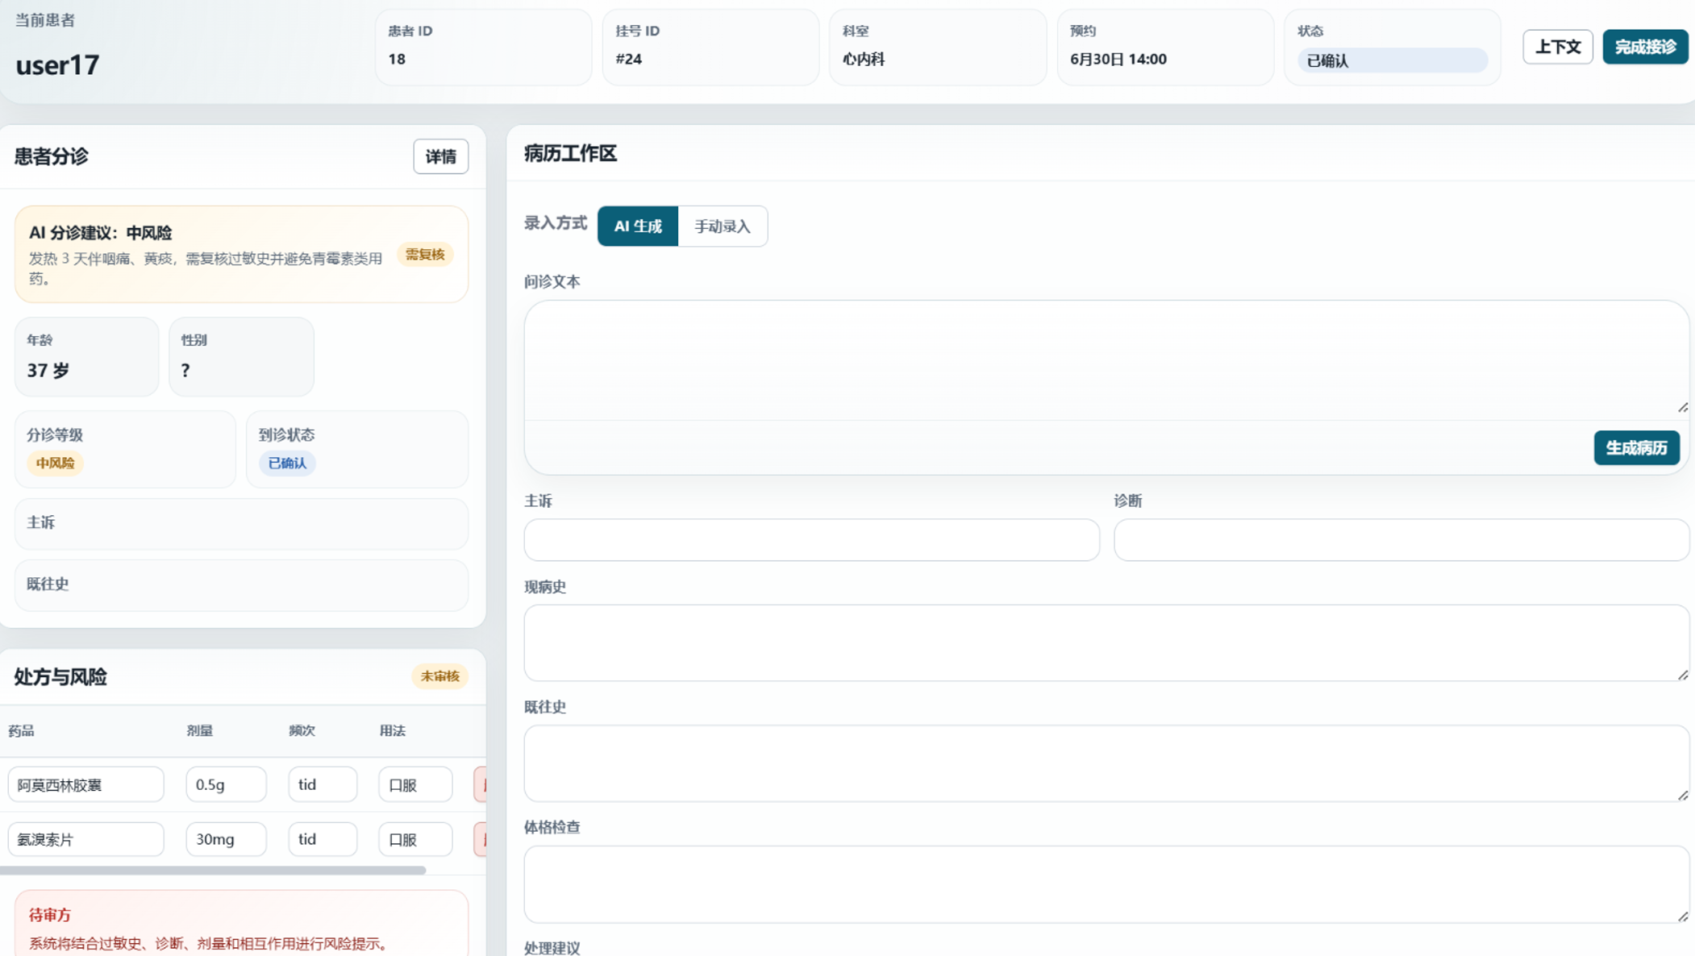
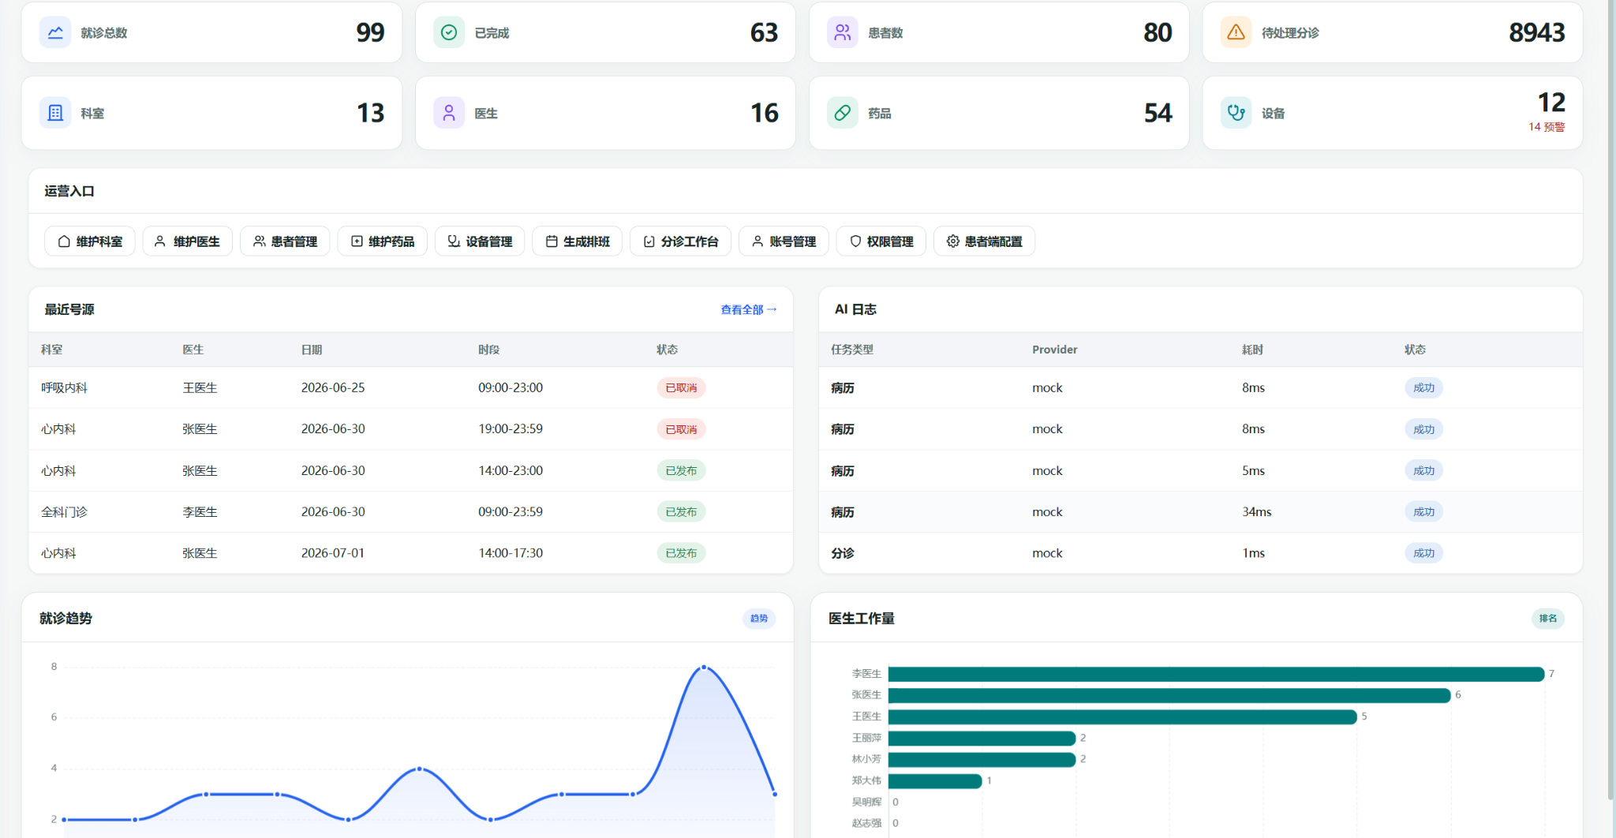
05A 关键界面展示：三端业务已具备可演示入口
患者端：接诊问诊工作台
医生端：接诊问诊工作台
管理端：全维运营驾驶舱
移动端界面已完成核心入口框架搭建，预留挂号、分诊、查病历等关键节点。可模拟全流程操作，验证业务闭环。
覆盖待接诊提醒、电子病历书写、处方开具等核心业务，数据实时同步，交互流畅。
集成挂号记录、医患数据、物资设备及科室运营趋势等关键指标，支持可视化看板与穿透式查询。
状态：框架就绪，流程闭环已验证
✓ 核心业务数据已接入，全流程可演示
✓ 数据可视化看板已落地，功能完整可用
总结：项目核心业务链路打通，三端界面交互逻辑闭环，系统已具备完整的演示与试运行基础。
Notes:
接下来是关键界面的展示，目前三端业务都已经具备了可演示的入口。
首先是患者端，我们已经构建了完整的服务入口框架，虽然移动端界面还在持续优化中，但通过后台系统已经可以模拟挂号、分诊、查看病历等核心操作，完整验证了流程的闭环。
其次是医生端，大家可以看到中间的界面展示，这是我们的接诊问诊工作台。目前已经接入了核心业务数据，覆盖了待接诊信息提醒、电子病历书写、处方开具、病历核对以及接诊完成的全流程，界面交互符合医生的操作习惯。
最后是管理端，右侧是我们的全维运营驾驶舱。在这里可以直观地查看挂号记录、患者数量、医生排班、药品设备库存以及科室运营趋势等关键数据。系统支持按时间范围筛选，并可以点击进入详情页查看具体信息，为管理人员提供了强有力的数据支撑。
这些界面充分证明了我们的项目是可演示、可运行的，核心业务逻辑已经完全打通。

Slide 6
患者端：接诊问诊工作台

Slide 7
医生端：接诊问诊工作台

Slide 8

管理端：全维运营驾驶舱

Slide 9
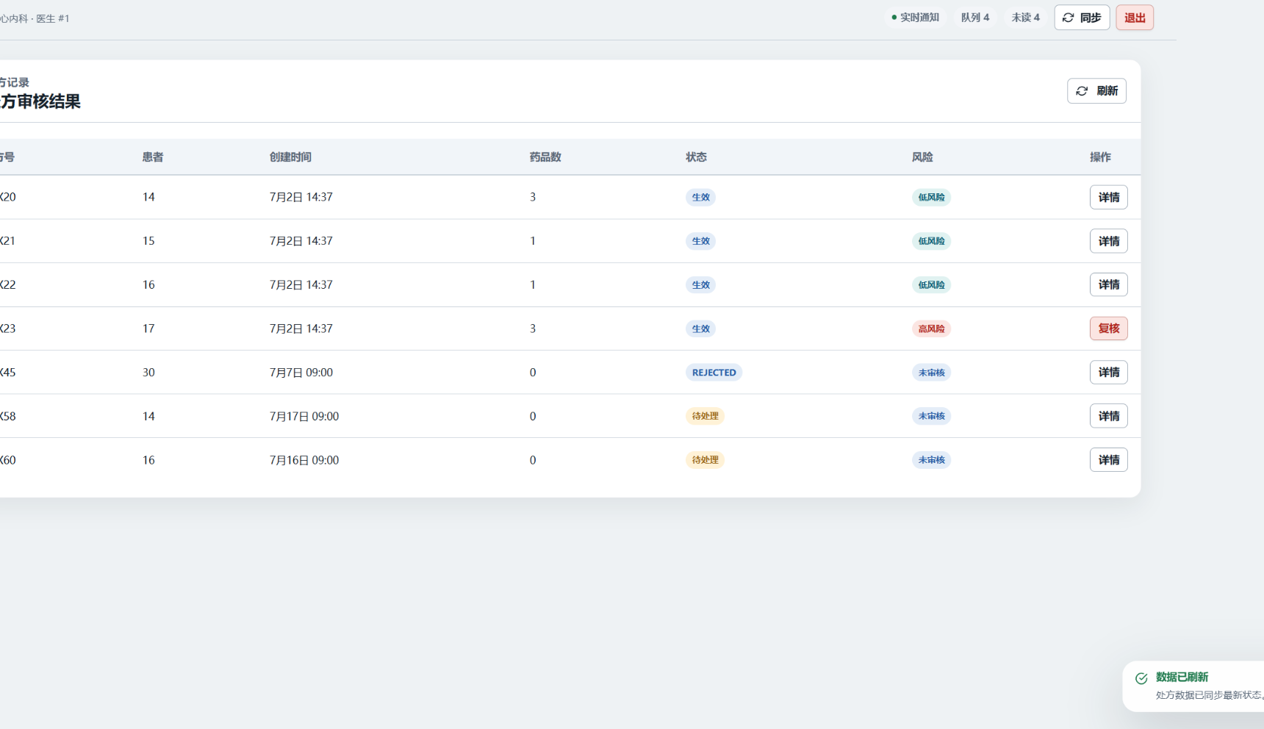
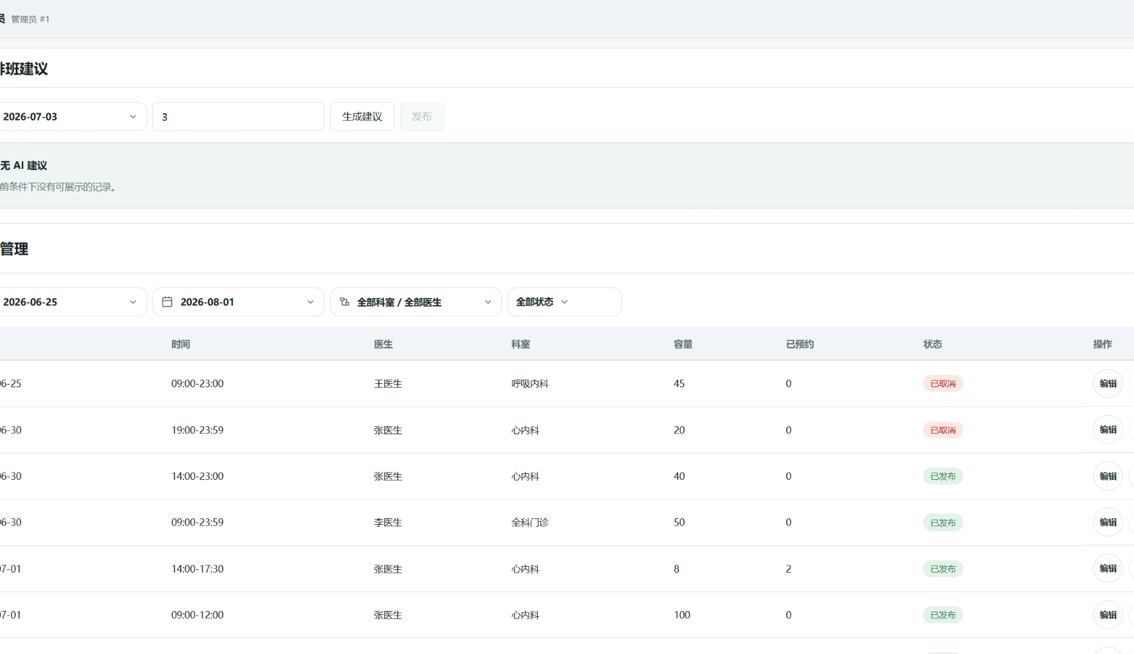
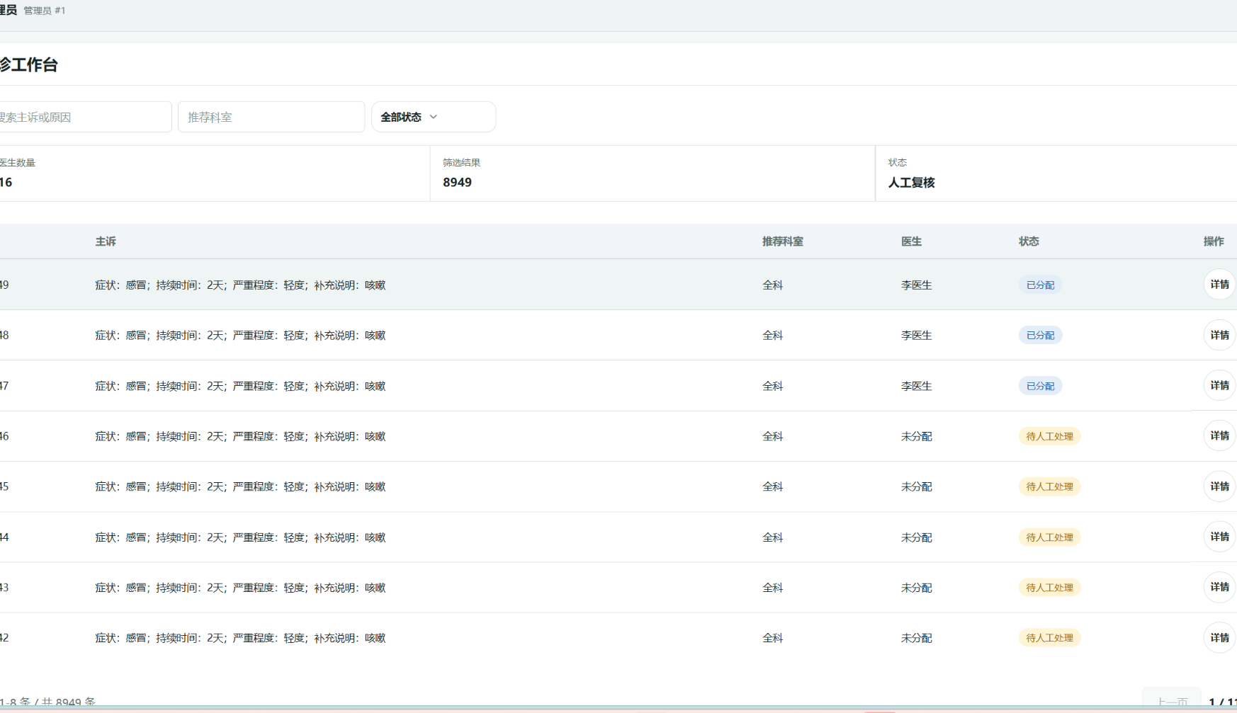
05B 核心操作界面：审方、排班、分诊复盘都已形成页面闭环
通过医生端与管理端的深度交互设计，构建了完整的业务证据链，全面覆盖核心业务场景，确保从处方审核到患者分诊的全流程闭环管理。
01. 医生端：处方审核结果闭环
02. 管理端：排班与号源全流程
03. 管理端：AI分诊记录复盘
在处方记录列表中直观展示风险状态，提供一键流转入口，点击即可穿透至详情页跟进审核全流程。
支持管理员灵活配置医生排班周期与号源数量，一键发布后实时同步至患者端挂号系统。
AI分诊生成的记录自动沉淀至后台工作台，管理员可对异常记录进行人工复核、科室改派或关闭操作。
Notes:
除了核心的接诊流程，我们的核心操作界面也都形成了页面闭环，进一步证明了项目的完成度。医生端的处方审核结果界面，医生可以查看处方的风险情况，跟进状态流转；管理端的排班与号源管理界面，管理员可以管理医生的排班和号源，发布后支持患者在线挂号；管理端的分诊工作台界面，管理员可以查看AI分诊的记录，支持人工改派或关闭记录。这些界面覆盖了审方、排班、分诊复盘的核心操作，形成了完整的闭环。

Slide 10





05 系统架构：前端统一接入，后端按领域拆分
Gateway 作为唯一入口，AI能力、通知链路与数据基础设施构成系统底座
01 多端前端应用层
02 统一流量接入层
03 领域驱动微服务层
覆盖患者端、医生工作站、管理后台及移动端，通过标准化接口与后端交互。
以 Nginx + Gateway 为唯一入口，负责路由、鉴权、限流与熔断。
按领域拆分微服务，涵盖认证、患者管理、电子病历等核心业务。
04 AI 智能能力层
05 数据基础设施层
06 异步通知链路层
封装多源AI接口，提供统一推理能力，支撑辅助诊断等场景。
以 KingbaseES 为核心，搭配 Redis、RabbitMQ 构建数据体系。
基于 Outbox + MQ + WebSocket 实现通知异步解耦与可靠送达。
▌ 统一入口管控
收敛流量，统一鉴权路由。
▌ 清晰数据归属
数据按微服务私有化存储。
▌ 明确服务边界
DDD拆分服务，降低耦合。
▌ AI 能力集中
封装AI接口，解耦业务代码。
▌ 异步解耦通知
通知异步化，提升稳定性。
Notes:
接下来是项目的系统架构，我们采用了前端统一接入、后端按领域拆分的设计思路，Gateway作为唯一的入口，AI、通知、数据库形成了可扩展的底座。整个架构从左到右依次是前端应用、统一接入层、业务微服务层、AI能力层、基础设施层，以及独立的通知链路。我们的架构原则是统一入口、数据归属、服务边界、AI集中封装、风险通知异步解耦，保证了整个系统的高内聚、低耦合、可扩展。

Slide 11






06 后端服务职责：高内聚、低耦合、可替换
基于DDD拆分10+核心服务模块，实现业务边界清晰、技术解耦与组件化可插拔
认证服务 (Auth)
管理门户 (Admin)
患者服务 (Patient)
医生服务 (Doctor)
统一负责用户登录、JWT鉴权、验证码管理，构建系统安全第一道防线。
提供基础数据配置、业务监控、门户管理等功能，是运营管控的统一入口。
管理患者基础资料、健康档案等，建立标准化患者数据资产体系。
统筹医生资质、排班等，确保医疗资源合理调度与信息准确维护。
挂号服务 (Registration)
分诊服务 (Triage)
管理号源、预约、支付、退号等全流程，保障挂号业务闭环。
智能分配就诊队列，动态调整候诊顺序，平衡接诊压力，提升就医体验。

Slide 12








07 AI能力中心：统一封装、可替换、可降级
核心设计：AI调用收敛至 ai-service 统一网关，解耦外部模型依赖，保障灵活性与鲁棒性。
01. AI 智能分诊
02. AI 结构化病历
03. AI 智能审方
基于主诉语义分析，自动推荐科室与医生，前置分流，提升挂号效率。
实时转录医患对话，生成结构化病历草稿，提取关键信息，辅助医生文书工作。
自动校验处方合理性，识别用药风险，实时给出警示与临床建议。
ai-service 统一网关
Provider Router (路由)
统一分发外部模型请求，屏蔽底层差异。
Prompt Management (提示词)
集中存储、版本控制与优化提示词模板。
Log & Monitor (日志)
全链路请求记录与性能监控分析。
Provider 灵活切换：适配多模型生态
支持 Dify、OpenAI 及 Mock 自由切换，业务无感，快速验证模型效果。
兜底降级机制：保障业务连续性
AI不可用时自动熔断，保留人工路径：自主挂号、手工录入/复核、发布排班。
Notes:
我们的AI能力中心实现了统一封装、可替换、可降级的设计，所有的AI调用都收敛到ai-service，业务服务不会直接依赖外部模型。
AI能力的核心流程包括AI分诊、AI病历生成、AI审方三个环节，分别解决了患者分流、医生文书负担和处方安全的问题。
底层通过ai-service统一管理，具备Provider路由、Prompt管理和日志监控三大核心能力。
在架构特性上，我们支持Provider灵活切换，兼容主流模型生态；同时设计了完善的降级机制，确保在AI服务不可用的极端情况下，系统依然能通过人工路径保障业务连续性。

Slide 13





08 数据库设计：以 KingbaseES 作为唯一事实库
核心业务数据全量落库存储，依托国产数据库能力，演示后可直接通过 SQL 查询验证数据完整性与准确性
核心基石：30 张核心表构建唯一事实库
摒弃内存态依赖，所有业务关键数据统一持久化至 KingbaseES，确保数据源头唯一、可审计、可追溯。
01. 用户认证体系
涵盖 patient、doctor、admin.user 等基础身份表，构建统一的人员身份认证与权限管控模型。
02. 分诊挂号流转
基于 triage_record 与 registration 表结构，记录患者全流程就诊轨迹，实现就诊节点数据闭环管理。
03. 病历与处方管理
依托 medical_record 与 prescription 核心表，结构化存储诊断记录与用药方案，形成完整医疗文书档案。
04. AI 驱动与知识沉淀
整合 prompt_template、ai_log、knowledge 及 drug 知识库表，将 AI 交互日志与医疗知识图谱持久化，赋能智能决策。
Notes:
在数据库设计层面，我们以国产数据库 KingbaseES 作为唯一事实库，所有核心数据全量落库。数据库包含 30 张核心表，分为四大模块：用户认证、分诊挂号、病历处方、AI 与知识沉淀。同时，我们通过单服务事务、Outbox+RabbitMQ 跨服务通知、操作日志落库等机制，保障数据的一致性、可靠性与可追溯性。

Slide 14
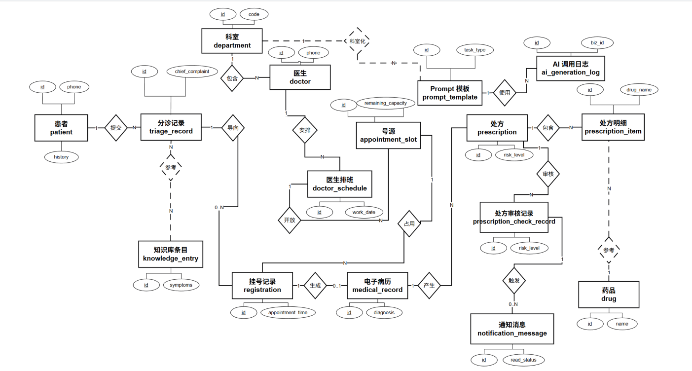



08A 核心ER图：从患者就诊主线到AI日志的数据库模型
理念：业务与数据的“无皮之合”
拒绝业务与数据“两张皮”，确保业务节点数据落库，实现全生命周期可追踪与审计。
主线：全链路诊疗业务实体映射
以患者为起点，串联分诊、挂号、病历、处方及审方，确保诊疗流程数据完整一致。
闭环：AI赋能与辅助系统的深度集成
系统核心数据库ER模型全景，映射医疗业务全流程实体关系，实现业务与数据架构的深度统一。
关联AI日志、通知消息与核心业务实体，记录交互与辅助决策，形成数据资产闭环。
Notes:
这是我们的核心ER图，展示了从患者就诊主线到AI日志的完整数据库模型。这张ER图证明了我们的业务数据和数据库设计是完全匹配的，不是两张皮，所有的业务流程都可以通过数据库落库追踪。图中涵盖了用户、就诊、病历处方、通知、AI相关的所有核心实体和它们之间的关系，主线流程从患者开始，经过分诊、挂号、病历、处方、审方，同时关联了通知、AI日志等所有辅助模块，完整覆盖了我们的业务闭环。

Slide 15
核心业务ER图

Slide 16






09 接口、安全与契约：统一入口 + 角色边界 + 内部保护
前端请求标准化走 /api 网关入口，微服务间通信隔离走 /internal 私有路径，通过统一响应结构实现系统的高效嵌套与安全治理。
▍全链路请求治理流程
统一响应契约规范
1. 前端鉴权：携带 JWT 令牌，统一访问 /api 路径。
定义标准化 JSON 响应结构 { code, message, data }，统一前端处理逻辑，降低联调与解析成本。
2. 网关核心层：负责流量路由、跨域处理与 Token 校验。
3. 业务与内部调用：校验角色权限，通过 /internal 隔离通信。
最小权限与边界隔离
实施严格 RBAC 权限控制，核心 /internal 接口禁止暴露外网，杜绝越权访问风险。
4. 基础设施交互：调用 AI、MQ 或数据库，统一结果返回。
Notes:
在接口、安全与契约层面，我们设计了统一入口、角色边界和内部保护的完整机制。前端的所有请求都走/api路径，服务之间的调用走/internal路径，统一的响应结构便于嵌套处理。整个请求链路从前端请求开始，经过Gateway的路由、CORS处理和Token解析，然后到业务服务完成角色校验和数据归属，再通过内部接口调用AI、MQ或数据库，最后将结果序列化返回。我们严格定义了权限边界：患者只能查看本人的数据，医生只能处理本人的队列，管理员只能维护基础配置，内部接口完全不对外端开放，保证了系统的安全性。

Slide 17




关键演示链路：全流程主线推进
01 患者端交互
02 医生端诊疗
03 管理端运营
04 数据层验证
登录与自助服务
测试账号登录，提交主诉触发AI分诊，确认后完成在线挂号，生成凭证。
接诊与处方闭环
患者进入接诊队列，医生调用AI生成病历；开具处方触发AI预警，审核后保存并通知患者。
配置与数据复盘
管理员进行分诊台配置、排班管理及数据维护；复盘全流程数据，优化调度策略。
核心表落库查验
查询triage_record、registration等核心表，验证全链路数据的准确、完整与实时存储。
现场演示核心目标
演示从患者需求到数据落库的完整业务流转，通过数据库实时查询，证明数据流转的准确性与完整性。
关键查验数据表清单
triage_record | registration | medical_record | prescription
Notes:
为了方便演示，我们梳理了一条关键的演示链路，建议大家按照这条主线来讲解，不需要逐个页面讲解。整个链路按照“患者→医生→管理→数据验证”的顺序推进：首先是患者登录，然后完成AI分诊、在线挂号；接着是医生接诊，AI生成病历，完成处方审核；然后是医生通知患者，患者查看病历处方；最后是管理员进行分诊台、排班、基础数据的维护。演示完成后，我们可以直接查询数据库中的triage_record、registration、medical_record等核心表，验证数据的真实落库，证明整个流程的完整性。

Slide 18
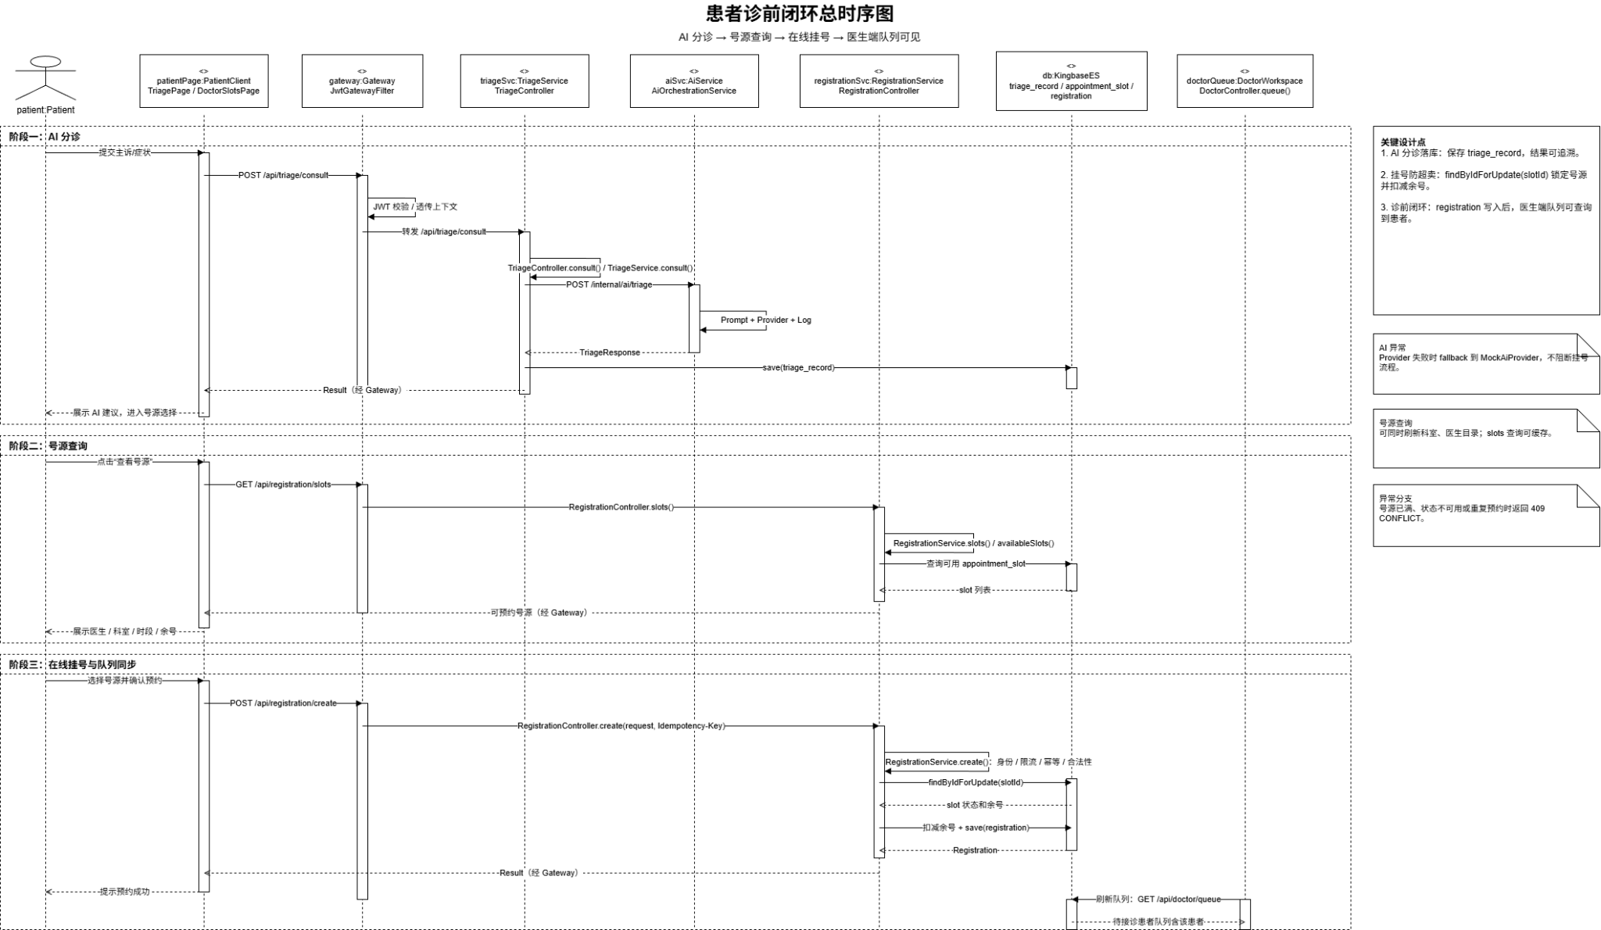



10A 患者诊前闭环总时序图
患者端：全流程自主交互
患者从发起分诊请求，到获取AI推荐、查询号源、提交挂号、接收反馈，实现诊前自助化、透明化操作。
服务端：多微服务协同响应
依托分诊、医生、挂号、号源、队列五大核心服务，实现AI决策、数据管理及队列同步，保障业务高并发与准确性。
核心价值：业务流程的完整闭环
图表呈现患者发起需求至后端响应及数据流转的全过程，涵盖AI决策、状态同步与业务处理链路，确保诊前流程逻辑严谨与数据一致。
构建“分诊→号源查询→在线挂号→队列同步”的标准化闭环，确保操作有据可依、数据可追溯，提升就医体验与服务效率。
Notes:
这是患者诊前闭环的总时序图，合并展示了AI分诊、号源查询、在线挂号和医生队列同步的完整流程，更详细的时序图我们会放在附录中。这张图清晰展示了患者端、分诊服务、医生服务、挂号服务、号源服务、队列服务之间的完整交互流程，从患者发起分诊请求开始，到获取推荐科室医生、查询号源、发起挂号请求，最后到医生队列的同步，完整覆盖了诊前的核心闭环，所有的交互都有清晰的时序和数据流转，证明了我们流程的严谨性。

Slide 20




11 工程组织与部署：一套仓库支撑开发、联调、验收
采用 Monorepo 一体化管理，统一收纳后端微服务、前端三端应用、SQL脚本、部署配置及自动化脚本，实现代码、环境与文档统一溯源，降低协作成本。
01 / 标准化 Monorepo 仓库结构
02 / 高效的部署与本地启动体系
核心应用代码
数据与部署配置
极简本地启动，环境一键就绪
执行脚本或 docker compose 命令，一键拉起后端、前端及中间件容器，消除环境配置差异。
backend 存放 Spring Boot 多模块微服务；frontend 管理 Vue 患者/医生/管理三端应用，共享依赖与组件。
sql 维护数据库初始化脚本与种子数据；deploy 管理 Docker Compose、Nginx 配置及环境变量。
端口分层管理，访问路径清晰
前端三端（患者/医生/管理）与后端网关端口分层，实现前后端分离与统一接入。
全生命周期工具与文档资产
scripts 提供自动化脚本；postman 沉淀接口集合；docs 涵盖架构、接口、部署手册，留存知识资产。
生产级容器编排架构
采用 Nginx 处理静态资源，Gateway 负责动态路由，配合 Docker Compose 编排中间件，保障高可用与扩展性。
Notes:
在工程组织与部署层面，我们采用了monorepo的方式管理整个项目，一套仓库就支撑了开发、联调、验收的全流程。仓库结构非常清晰，包含了后端多模块服务、前端三端代码、数据库初始化SQL、部署配置、启停构建脚本、Postman接口集合，以及完整的架构、接口、测试、部署文档。本地启动非常简单，只需要执行对应的脚本或者docker compose命令即可。三端应用和Gateway都有明确的访问端口，部署上我们采用了Nginx静态资源+Gateway转发+数据库/Redis/MQ容器编排的方式，保证了部署的便捷性和环境的一致性。

Slide 21





12 质量保障：从代码结构到运行验证形成闭环
测试全域覆盖：覆盖前端交互、接口逻辑、权限管控、数据持久化及部署脚本验证
01 / 核心测试资产全景数据
02 / 全链路五维深度验证闭环
161
50
45
核心功能场景验证
接口全链路校验
覆盖患者、医生、管理员核心业务，确保流程端到端畅通。
系统化覆盖关键接口，校验参数、响应及异常处理。
接口映射定义
自动化测试文件
核心前端页面
权限管控
数据落库
环境部署
59个业务实体类定义
61个核心Service服务
严格划分角色边界，确保数据访问安全。
直连数据库验证核心数据真实持久化。
验证容器编排环境的高可用性。
完整映射核心业务数据结构
封装业务逻辑层，覆盖全链路业务处理
Notes:
在质量保障层面，我们实现了从代码结构到运行验证的完整闭环，测试不只是覆盖页面，还完整覆盖了接口、权限、数据库和部署脚本。我们的项目包含161个接口映射、50个测试文件、45个前端页面、59个实体类和61个Service类。测试维度涵盖了功能验证、接口验证、权限验证、数据验证和部署验证：功能验证覆盖了患者、医生、管理员的核心业务；接口验证通过Postman覆盖了所有核心接口；权限验证严格校验了角色边界和数据归属；数据验证在演示后直接查询数据库确认落库；部署验证则验证了整个容器编排环境的可用性，保证了项目的质量和稳定性。

Slide 22




13 项目亮点：业务完整 + 架构清晰 + AI 可落地
01 完整闭环
02 AI 服务化
03 异步通知架构
04 工程化交付物
构建分诊、挂号、接诊到病历、处方、通知及管理配置的全链路业务流，打通断点，形成真实可运行的业务闭环。
将大模型能力沉淀为统一 ai-service，实现 Provider 灵活替换、Prompt 集中管理与服务降级，降低耦合并保障调用稳定。
采用 Outbox 模式 + RabbitMQ + WebSocket，实现关键信息实时推送，兼顾系统解耦、高并发与全链路可追溯。
包含多端前端、微服务后端、数据库脚本、部署脚本、接口测试集合与技术文档，是开箱即用的标准工程系统。
核心价值总结：本项目整合AI能力、微服务架构与三端业务，构建了完整可运行的端到端工程系统，验证了技术方案的可行性与落地能力。
Notes:
接下来是本项目的核心亮点，我们建议在答辩时重点突出这四个不是简单CRUD的部分：第一是完整闭环，我们实现了分诊、挂号、接诊、病历、处方、通知、管理配置的连续业务流；第二是AI服务化，所有的模型能力都集中在ai-service，支持灵活的Provider替换、Prompt管理和降级；第三是异步通知，通过Outbox+RabbitMQ+WebSocket实现了处方风险的实时推送，同时保证了可追溯性；第四是工程化交付，我们的项目包含了多端前端、微服务后端、数据库脚本、部署脚本、Postman集合和完整的文档，是一套完整的工程化交付物。核心来说，本项目的价值不在于单点功能，而在于把AI、微服务、数据库和三端业务串成了一套可演示、可运行的完整工程系统。

Slide 23




14 后续扩展：从课程演示走向更完整的医疗中台
当前版本保留完整的人工确认与降级路径，确保业务安全兜底。后续将在真实医疗业务边界内，分阶段增强系统能力，实现从演示原型到生产级医疗中台的演进。
短期规划：夯实演示基础
中期规划：深化AI引擎能力
长期规划：构建全维医疗中台
统一演示脚本与测试账号，消除环境差异；完善性能测试报告，量化系统吞吐；补充核心场景截图与日志，形成标准化交付资产。
接入Dify/OpenAI兼容的生产级Provider，构建私有化知识库与Prompt体系；结合医疗规范完善智能审方规则，提升AI辅助诊断准确性。
打通检查检验闭环，集成药房库存与医保支付；建立全链路监控审计体系，保障数据安全；实现多院区互联与业务协同，支撑集团化管理。
合规红线：AI仅为辅助建议，诊疗由医生确认，排班由管理员确认。
严格遵循“人机协作、人为主导”的安全边界，确保医疗流程合规。
Notes:
关于后续扩展，我们的目标是从当前的课程演示版本，走向更完整的医疗中台。当前版本我们保留了完整的人工确认和降级路径，后续可以在真实业务边界内逐步增强。短期规划是统一演示脚本和账号、完善性能测试报告、补充更多的页面截图证据；中期规划是接入真实的Dify或OpenAI兼容的Provider，增强Prompt、知识库和审方规则；长期规划是扩展检查检验闭环、药房库存、支付服务、监控审计和多院区能力。需要始终坚守合规边界：AI仅作为辅助建议，最终的诊疗结果由医生确认，排班发布由管理员确认，保证医疗流程的合规性。

Slide 24



15A 国产化应用与适配价值
01 国产数据库核心适配
02 使用国产化测试工具
以 KingbaseES 为核心事实库，全面适配主键、分页、事务等核心能力，确保数据层自主可控。
基于国产化性能测试工具 WebRunner 完成全链路压测适配，完成接口并发、时序流程、挂号高并发场景自动化压测。
03 信创环境私有化部署
04 适配国产移动终端生态
全组件适配信创环境，支持基于 Docker Compose、Nginx 的内网私有化部署，保障数据合规与系统安全。
患者移动端入口深度兼容鸿蒙等国产操作系统，打通国产终端生态调用接口，满足信创终端推广使用需求。
核心价值：实现‘可替换、可部署、可迁移’的国产化落地实践，全链路覆盖核心技术栈，快速响应信创合规要求。
Notes:
最后是我们项目的国产化应用与适配价值，我们从四个方向实现了完整的国产化适配：第一是国产数据库，我们以KingbaseES作为核心事实库，完全适配国产数据库的核心能力；第二是国产大模型适配，我们通过Provider抽象封装了AI能力，后续可以快速替换为DeepSeek、通义千问、文心一言等国产大模型，仅需调整配置，无需修改业务代码；第三是私有化/信创部署，我们的所有组件都支持基于信创环境的部署，满足私有化部署的需求；第四是国产终端生态，我们的患者移动端入口可以被鸿蒙等国产终端生态调用，适配国产移动操作系统。我们认为，国产化的核心是可替换、可部署、可迁移，我们的项目围绕这四个方向实现了完整的适配，能够快速满足信创要求。

Slide 25


附录 | 详细时序图：分诊与挂号核心流程拆解
保留完整的系统交互时序细节，用于技术评审与实现参考。
01. 患者分诊系统交互时序
02. 在线挂号系统交互时序
患者端
发起主诉/症状录入
AI分诊服务
NLP解析/风险评估
Triage_DB
落库记录/生成建议
综合网关
统一鉴权/流量分发
号源/医生服务
库存锁定/排班校验
Reg_DB
事务提交/消息通知
核心数据流转：患者端提交数据经网关分发至分诊服务，调用NLP解析症状与预诊断，生成风险等级后落库，并异步通知医生工作站复核。
核心数据流转：请求经网关鉴权后，挂号服务协调号源与医生服务锁定库存，确认后写入订单信息，触发MQ通知支付与门诊系统。
注：时序图展示系统核心交互路径，生产环境包含熔断、降级、重试及日志埋点等更多细节。
Notes:
这是附录部分，我们把详细的时序图放在这里，避免正文页面过密。左侧是患者分诊的详细时序图，核心流程是患者端到分诊服务、AI服务，最后落库到分诊记录；右侧是在线挂号的详细时序图，核心流程是患者端到挂号服务、医生服务、号源服务，最后落库到预约和挂号记录。这些详细的时序图可以按需展开查看，这里不占用主汇报的篇幅，保证了正文汇报的简洁性。

Slide 26




汇报结束
患者服务为入口
医生诊疗为核心
管理配置为支撑
AI服务化为增强
以患者为中心，优化就医流程，提升全流程就医体验。
以临床为核心，优化诊疗路径，赋能医生高效精准诊疗。
构建标准化管理后台，灵活适配业务，保障数据安全合规。
引入AI技术，提供智能辅助，将技术优势转化为医疗生产力。
本项目已成功打通患者端、医生端、管理端的三端业务闭环，实现业务流程无缝衔接。系统架构预留真实AI Provider接入、检查检验结果互认、药房库存智能管理等扩展接口，具备极高的可成长性与落地价值。
感谢各位专家、评委的聆听与指导 · 敬请批评指正
Notes:
我的汇报到此结束，感谢各位的聆听。总结一下，本项目以患者服务为入口，以医生诊疗为核心，以管理配置为支撑，以AI服务化为增强，已经完成了可运行的三端业务闭环，并保留了真实AI Provider、检查检验、药房库存等后续扩展空间，是一套完整的、可落地的智慧医疗解决方案。谢谢大家！

